Slide 1

融合Play
Scala 的多范式在 playframework 中的实践

Slide 2
Play是Scala生态最“主流”的Web框架
Cats
ZIO
Akka

Slide 3

成年人不做选择！我们全部都要！

Slide 4

Cats
应用点:
Controller: EitherT/OptionT 配合 Future[Either[F,A]]/Future[Option[T]]，简化异步service操作的组合
Services: 业务逻辑内 简化复杂数据结构的操作，比如 |+|
Model: 严格控制业务类型的组合，
Validated(错误信息叠加)
NonEmptyList(非空集合)
Foldable

Slide 5
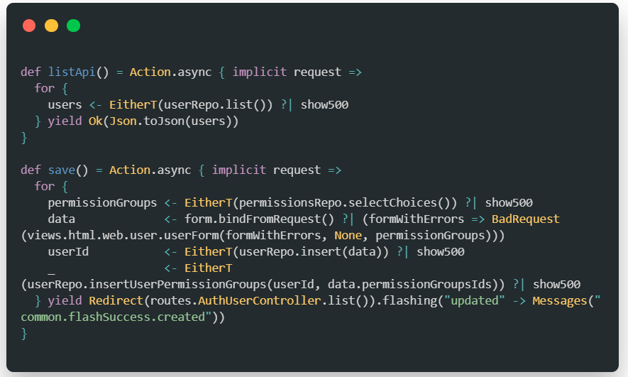

Slide 6
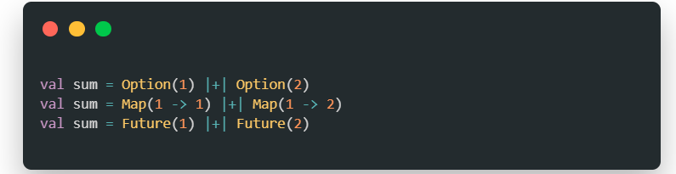

Slide 7
Akka Actors(Classic/Typed/Stream)
Classic 应用点
单点全局变量（如visit count)，其他同步框架的wrapper等，或者是 akka 集群的出入口
Type 应用点
和Classic重叠，但可以更精准控制
Akka Stream 应用点
Websocket/复杂的流程（放在Actor内）/和Alpakka套件的结合

Slide 8
ZIO
应用点
数据ETL或者需要运行时间较长的复杂业务逻辑
优缺点
对比 Akka Stream 的门槛，Zstream 做复杂数据处理流程的优势在于
类型安全控制比Akka stream严格，但又比Cats系的Fs2简单
API定义比较一体化，门槛下降
社区发展飞快
比Cats Effect系列简单不用学习Monad Transfomer，Tagless Final之类的概念就能上手

Slide 9
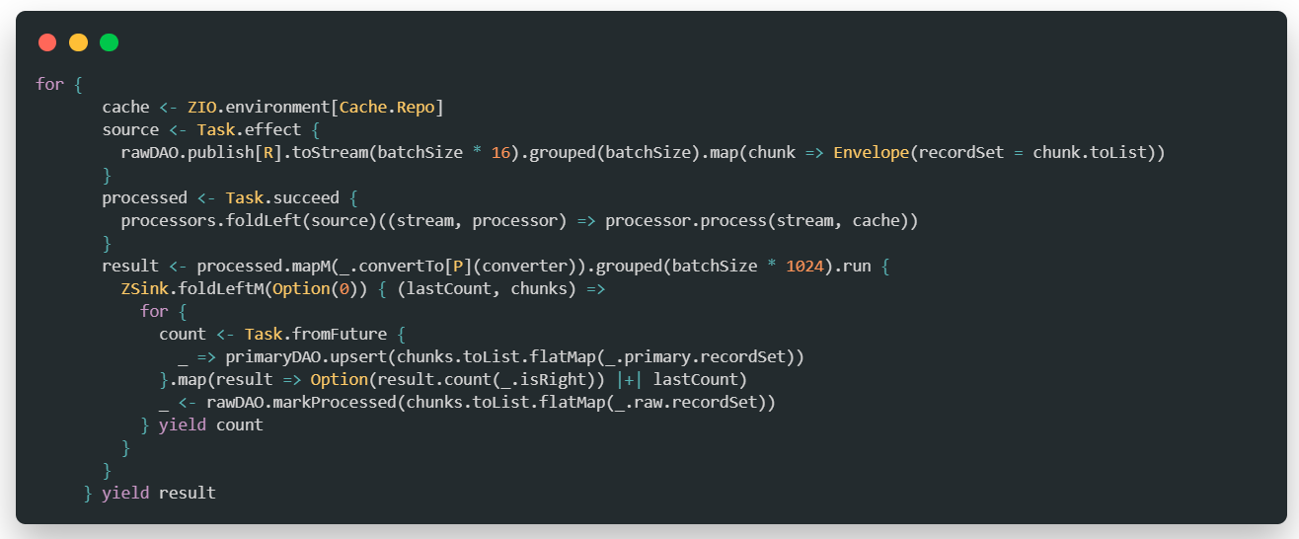

Slide 10
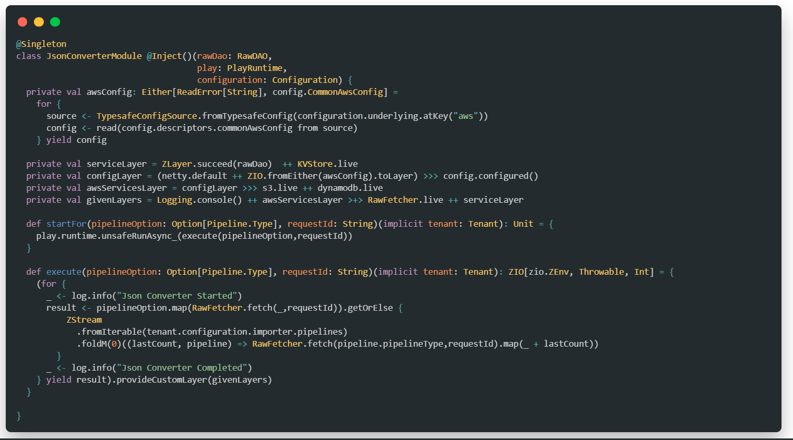

Slide 11
ZIO
Zmanaged (对比 2.13的Using, Zmanaged 有着更精细的资源释放控制）
Zlayer（方便切分业务模块，非技术性的概念，但是便于整合多层次划分）
Zio（最基础的运行单元，把所有Effect都管理起来，安全操作第一位）
扩展阅读
https://gitee.com/jilen/play-zlayer
https://github.com/leobenkel/Zparkio

Slide 12
F & Q
随便瞎扯扯

